Slide 1

2d fearless UYGULAMASI
HAZIRLAYAN;
ERCAN YALÇIN – 18MY93015
DANIŞMAN=OĞR. GOR. NİLGÜN İNCEREİS

Slide 2
SENARYO
Fearless oyunu küçük yaşta olan çocukların severek oynayacağı eğlenceli olduğu kadarıy lada bir o kadar zorlayan zekasal gelişimi arttıran bir oyundur .karakterimizin önüne çeşitli engeller çıkıyor. engelleri 3 can ile altınları toplayarak ve tuzakları aşarak diğer bölüme geçiyor

Slide 3
2d FEARLESS UYGULUMA PROJESİNE BAŞLAMADAN ÖNCE
Proje ara yüz tasarımları yapıldı.
Proje ile ilgili ar aştırmalar yapıldı

Slide 4

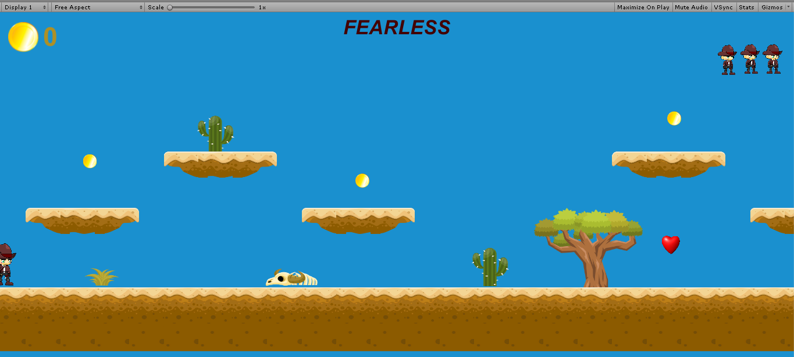
ARAYÜZ TASARIMI

Slide 5
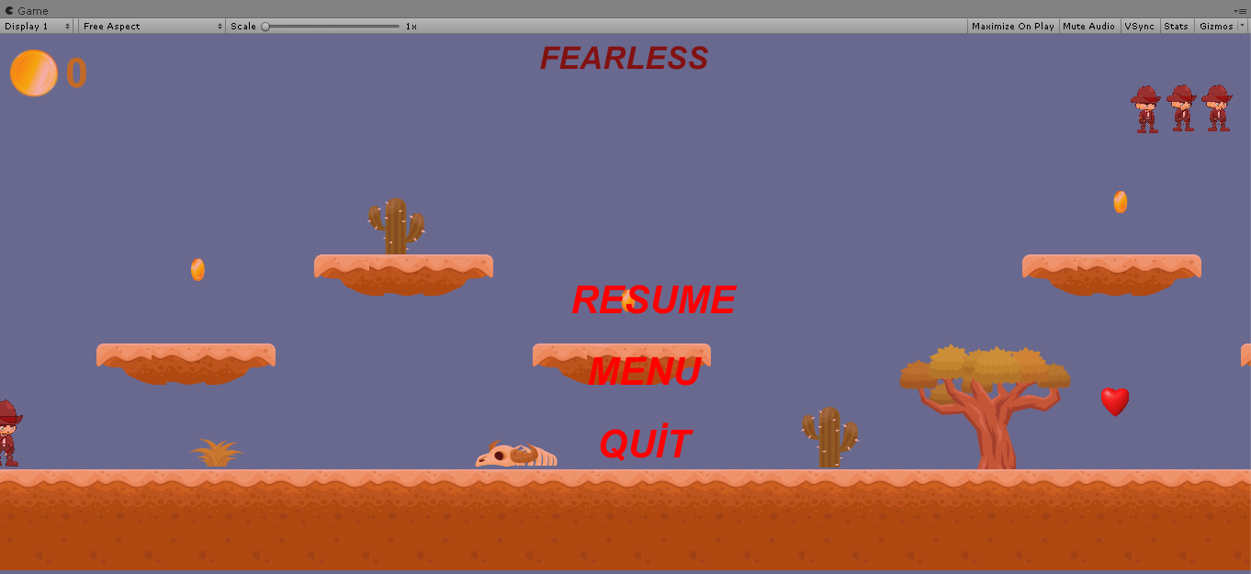
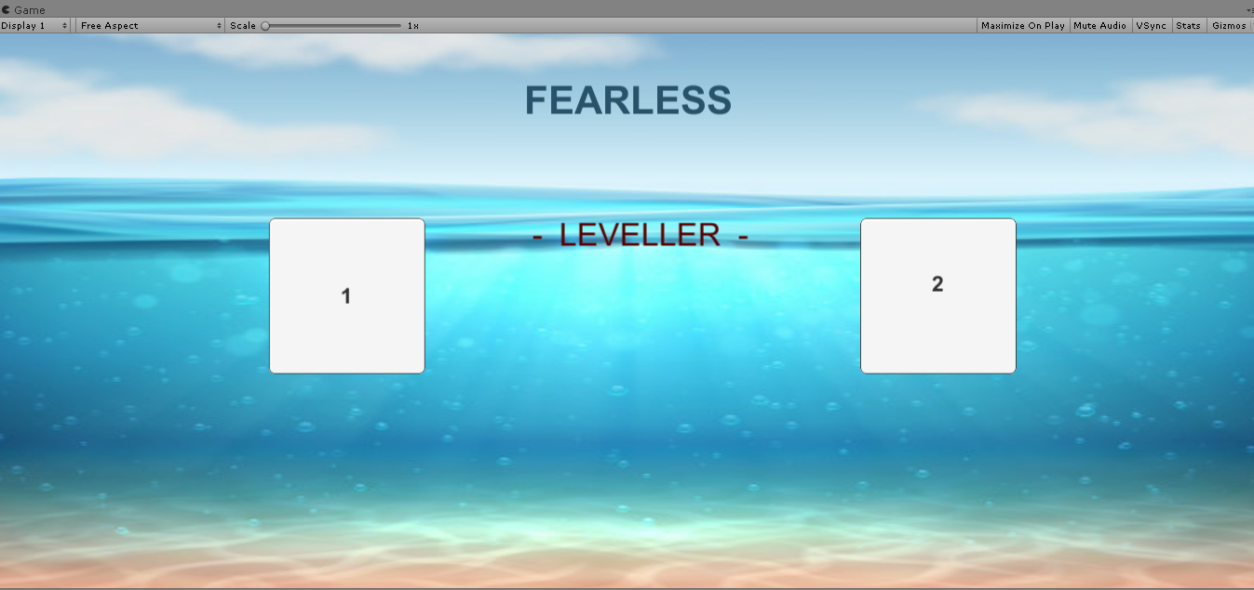
ARAYÜZ TASARIMI

Slide 6
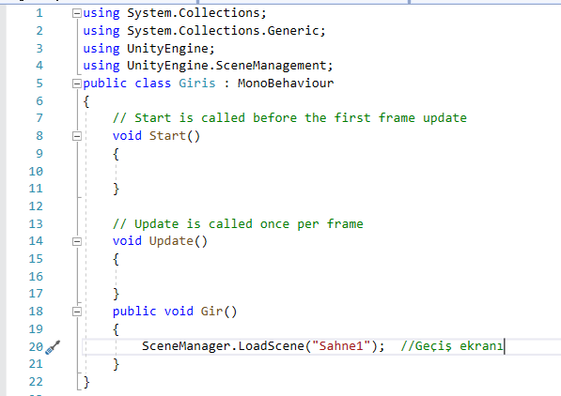
KODLAR
giriş SCRİPTİ
Tanımlamalar;
Burda scanemanagement tanımladık ve geçiş yapıyor sahne1 e

Slide 7
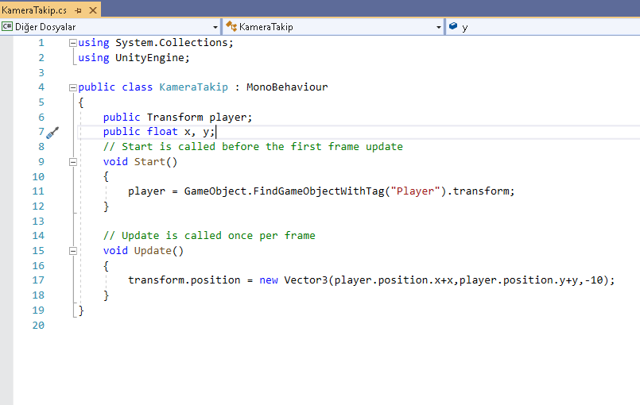
KODLAR
Kamera takip scripti
burada tanımlamalarımızı yaptık ve kameranın playerı takip etmesini sağladık sağa sola ve yukarı gittiğinde yapıyor

Slide 8
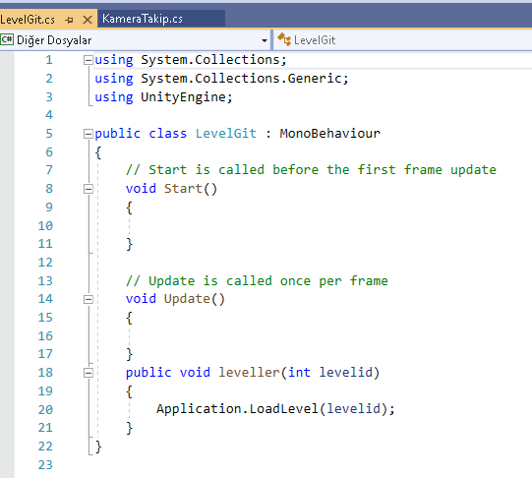
KODLAR
Levelgit scripti
Burda level e ID veriyoruz sonra arayüzde onclick veriyoruz

Slide 9
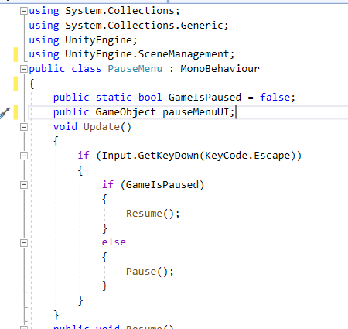
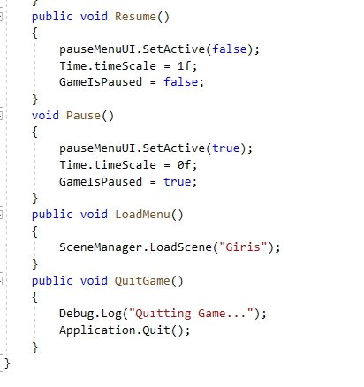
KODLAR
Pause scripti
Burada önce tanımlamaları yaptık sonra esc basınca dursun bir daha basınca devam etsin daha sonra altta olan butonlara basınca hangi sahne ye gideceğini yazdık.

Slide 10
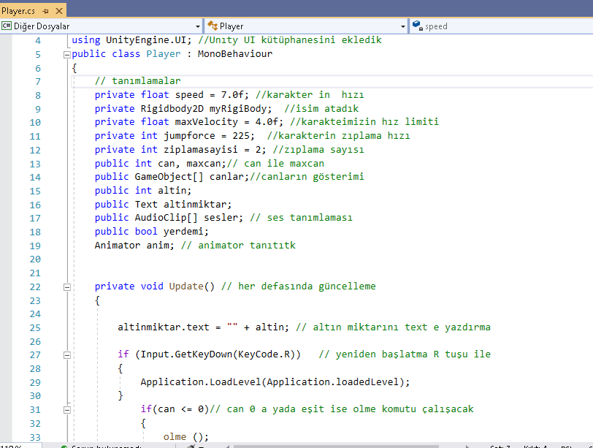
KODLAR
Player scripti
Tanımlamalarımızı verdik
Update kısmında canvasa yazdırma ve r tuşu ile yeniden başlıyor canı birde sıfır yada eşit ise olme void ine gerçekleşicek

Slide 11
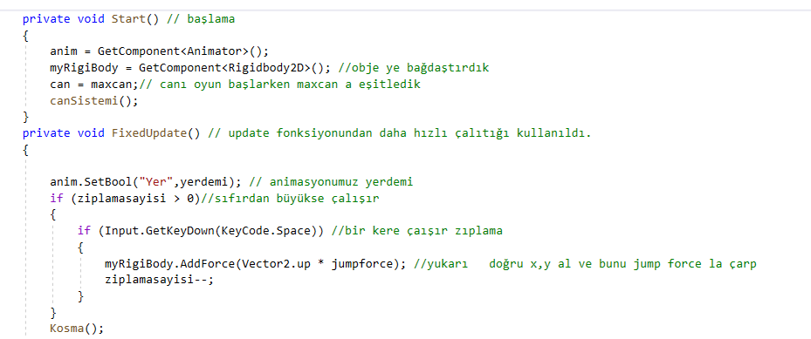
KODLAR
PLAYER SCRİPTİ
Burada burada canımızı oyun başlarden eşitledik objelerimizi bağdaştırdık fixed update zıplama geçekleşiyor

Slide 12
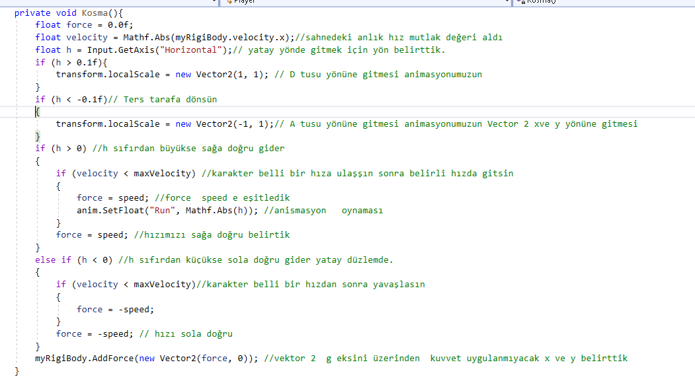
PLAYER SCRİPTİ
BURADA YÜRÜME KOLARIMIZ VAR
ANİMASYONUMUZUN SAĞA SOLA DÖNMESİ VAR A VE D TUŞLARINI VERDİK
VE HIZINI SAĞ TARAFA VE SOL TARAFA VERDİK.

Slide 13
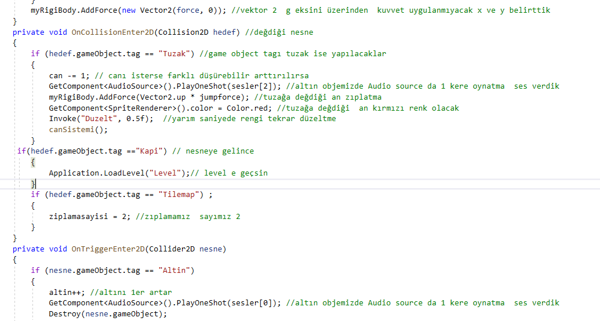
PLAYER SCRİPTİ
BURADA SES DOSYAMIZI VERDİK
NESNEYE DEYDİĞİ AN VE TUZAĞA BAŞTIĞI ANDA HAVA YA ATIYOR
VE RENGİNİ KIRMIZI YAPIYOR ZIPLAM A SAYIMIZ VERDİK VE YARIM SANİYE SONRA DÜZELTİYOR ESKİ HALİNE

Slide 14
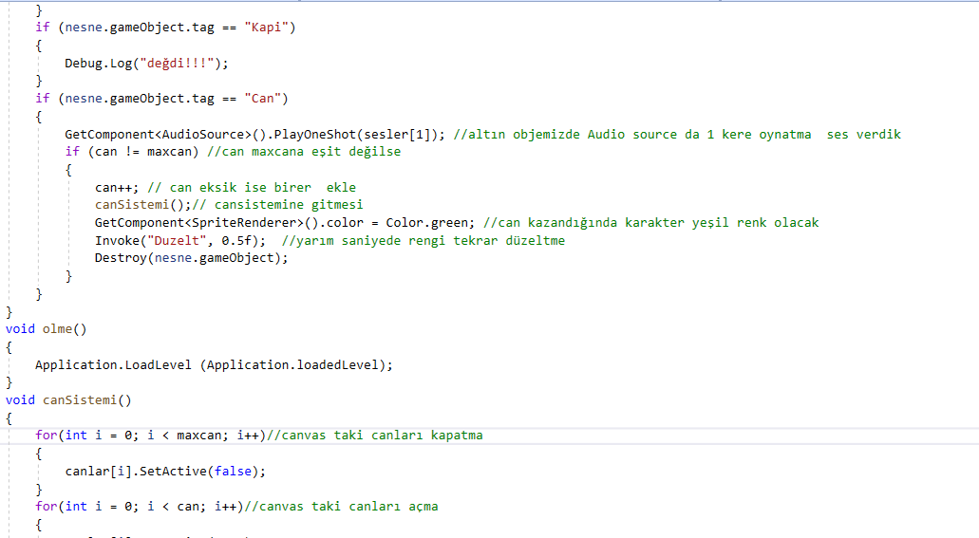
PLAYER SCRİPTİ
BURADA CAN NESNEMİZE SES VERDİK
OLME İSE CANI SIFIR OLUNCA OYUNU TEKRAR BAŞLATMA YAPIYOR
CAN SİSTEMİ CAN TUZAĞA BASINCA CANVASTAKİ CAN AZALIYOR
VE CAN ALDIĞINDA GERİ GELİYOR CANVASTA

Slide 15
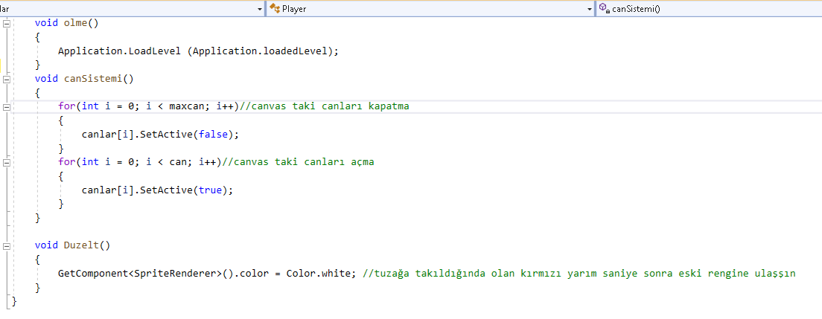
PLAYER SCRİPTİ
BURADA OLME VOİDİ VAR OYUNU YENİDEN BAŞLATIYOR.
CAN SİSTEMİNDE CANVASTAKİ CANLARI 1 ER AZALTMA
YAPIYORVE 1 ER EKLEME YAPIYOR
DÜZELT KISMINDA İSE TUZAĞA BASINCA KIRMIZI OLUYORDU KARAKTER TEKRAR ESKİ HALİNE GERİ DÖNÜYOR

